Slide 1
MVC e GUI
MVC – Model, View e Controller (Modelo, Visão e Controle) “Camadas”
GUI – Graphic User Interface (Interface Gráfica de Usuário)

Slide 2
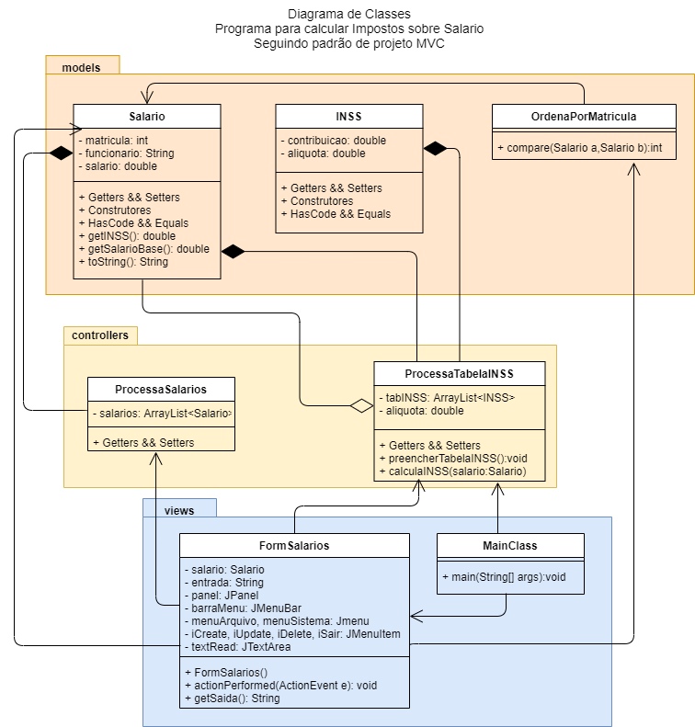
Exemplo de um sistema de salários

Slide 3
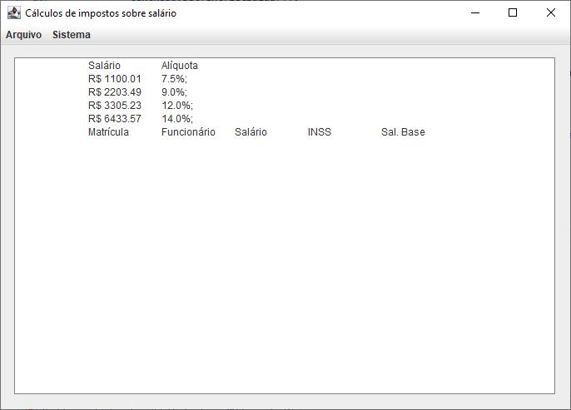
Telas do sistema GUI

Slide 4
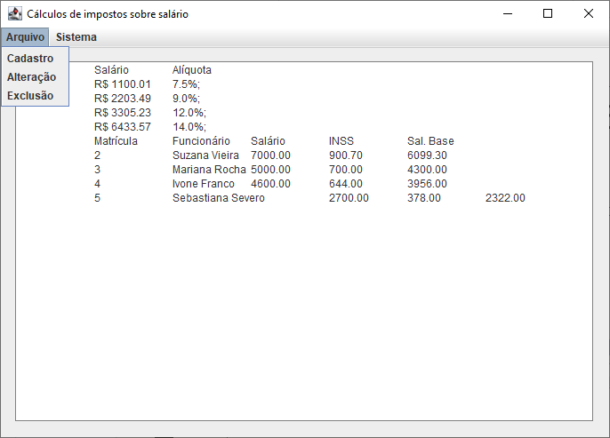
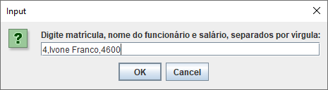
Telas do sistema GUI

Slide 5
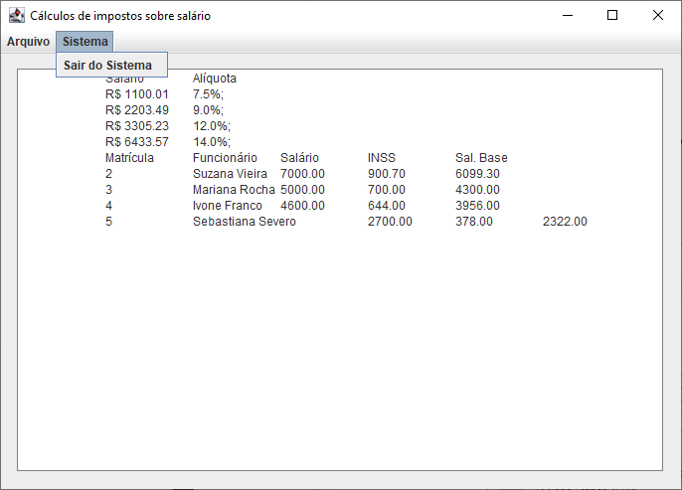
Telas do sistema GUI

